Slide 1

设计篇-排版细节
整体规划

Slide 2
一般字体规划：
还可以有：
正文页标题字体
小标题字体
正文字体
引用字体
备注字体
图表字体
…

Slide 3
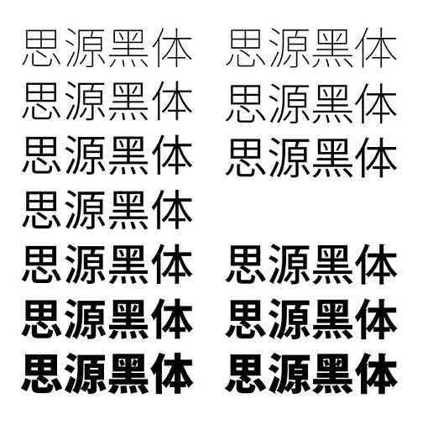
正文页标题字体：思源黑体CN Bold，28
小标题字体：思源黑体CN Medium, 20
正文字体：思源黑体CN Normal, 18
引用字体：楷体或Times New Roman, 18
关键字使用更粗一级的字体
备注字体：思源黑体CN Normal，14

Slide 4
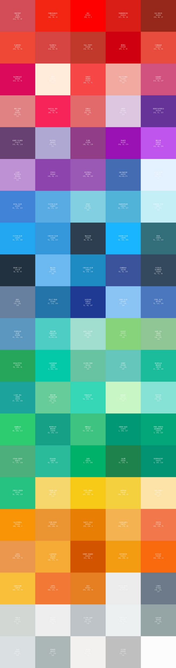
高光：
浅色：
中间调：
深色：
阴影：

Slide 5


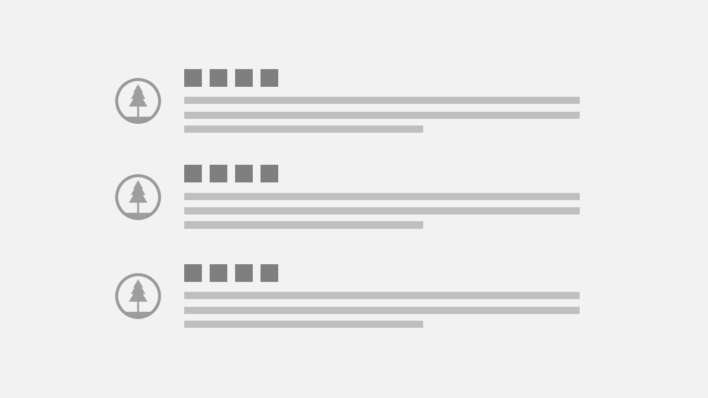

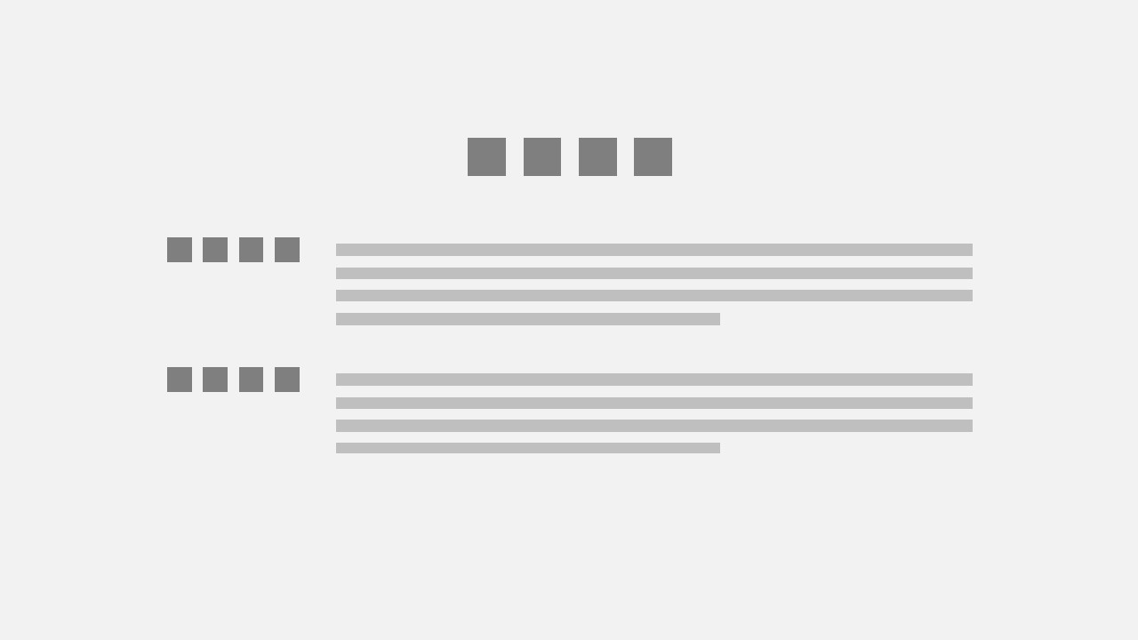
内容的重点就是设计的重点
章节封面
结论
论据
论据
论据

